Slide 1
Gestión de Proyectos Software
Scrum – La pila del producto (Product backlog)

Slide 2
Contenidos
La pila del producto
Criterios DEEP
Preparación (grooming)
Gestión de flujos de trabajo (flow management)
¿Cuántas pilas?

Slide 3
Pila del producto
Lista priorizada de la funcionalidad que se desea para el producto
  Conocimiento centralizado sobre qué se quiere construir, y en qué orden
Central en Scrum, debe ser bien visible para todos los participantes

Slide 4
Entradas de la pila del producto
Product backlog items (PBI)
La mayoría son características (features)
  Funcionalidad con valor tangible para el usuario/cliente
  Nuevas, o mejoras/cambios en las existentes (conforme avanza el desarrollo)
  Otras: defectos que hay que solucionar, mejoras técnicas, trabajo para adquirir conocimiento etc.

Slide 5
Entradas de la pila del producto
Las buenas entradas siguen los criterios DEEP
  Detailed appropriately
  Emergent
  Estimated
  Prioritized

Slide 6
DEEP

Slide 7
Detalladas apropiadamente
No todas las entradas tienen el mismo nivel de detalle al mismo tiempo
Las entradas que se van a abordar pronto estarán cerca de la cima de la pila, y serán pequeñas y detalladas
  Las que no se abordan de momento, justo al revés
¿Cuándo refinamos las entradas? Cuando las necesitemos, no antes
  Una pila con todas las entradas detalladas es casi lo mismo que un documento de requisitos tradicional (y señal de que seguramente no se entienden bien algunos fundamentos de Scrum)

Slide 8
Emergentes
Mientras se construye o mantiene un producto, la pila del producto nunca está completa ni congelada
  Se actualiza continuamente en base a la información que llega
  Esta flexibilidad es una de las principales ventajas de las metodologías ágiles, porque nos permite crear un producto lo más adecuado en cada momento a las necesidades cambiantes de tus clientes/usuarios
La estructura de la pila es por tanto emergente
  Conforme aparecen o se refinan entradas, el dueño del producto tiene que repriorizar la pila

Slide 9
Estimadas
Cada entrada tiene una estimación de tamaño (esfuerzo de desarrollo)
  El dueño del producto usa estas estimaciones como ayuda para decidir las prioridades
Una entrada de alta prioridad y mucho esfuerzo estimado necesita ser refinada antes de pasar a un sprint
Se suele estimar en puntos de historia o en días ideales
La estimación debe ser lo suficientemente precisa (pero no más)
  Las entradas más pequeñas estarán mejor estimadas
  Las entradas muy grandes pueden no estar estimadas, o solo muy groseramente

Slide 10
Priorizadas
La pila es una lista priorizada, pero es improbable que todas las entradas estén priorizadas
Se priorizan las que planificamos para los próximos sprints
También podemos priorizar lo que planeamos para la próxima versión
Ir más allá de eso no vale la pena

Slide 11
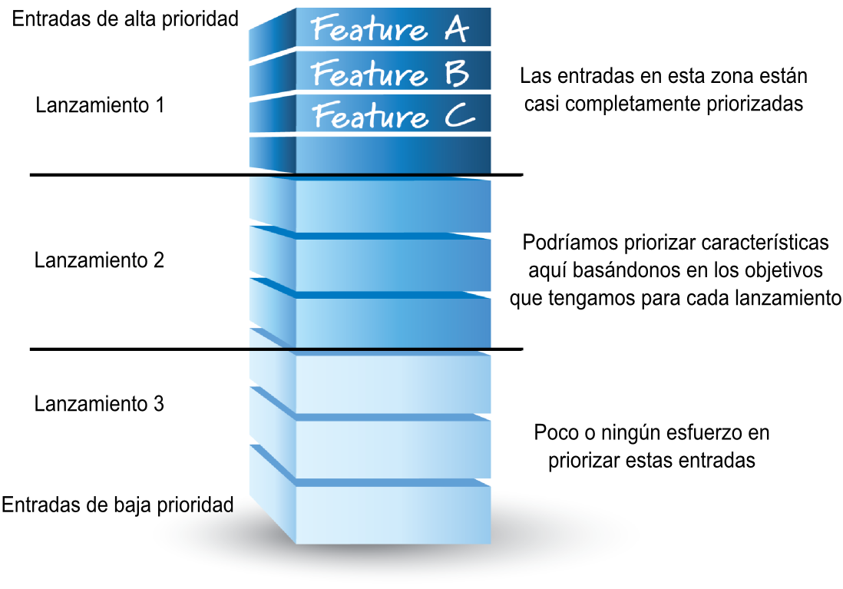

Slide 12
Preparación Grooming

Slide 13
Grooming
La pila del producto debe ser activamente mantenida, organizada y administrada
El grooming incluye
  Crear, refinar y eliminar PBI
  Estimar PBI
  Priorizar PBI

Slide 14
¿Quién hace el grooming?
Esfuerzo colaborativo liderado por el dueño del producto
  Participa el equipo Scrum y luego clientes, inversores etc. según estén disponibles
  Las decisiones finales son del dueño del producto
Es una tarea importante, y el equipo debe dedicar una parte sustancial del tiempo de un sprint a ello (10% aparece como referencia)

Slide 15
¿Cuándo se hace el grooming?
Grooming inicial: en la planificación de releases del producto
Durante un sprint: un taller una vez por sprint o una vez a la semana (en horario regular) con el equipo de desarrollo
  O, alternativamente, todos los días unos minutos tras el Scrum diario (no tienen que participar todos los miembros del equipo de desarrollo)
Durante la revisión del sprint también es un buen momento
Es un proceso continuo y debe estar integrado en el proceso, pero Scrum no dicta exactamente cuándo

Slide 16
Definición de listo
El grooming debería asegurar que las entradas cercanas a la cima de la pila están listas para llevarse a un sprint
“Listo”, puede definirse como una lista de chequeos (igual que “hecho”). Por ejemplo, una entrada está lista si:
  Su valor de negocio está claro, hay detalles suficientes para que el equipo de desarrollo decida si se podrá completar, no hay dependencias que impidan completarla, está estimada y cabe bien en un sprint, tiene criterios de aceptación (y quizás de prestaciones) claros y testeables, el equipo Scrum entiende como demostrar que está hecha cuando llegue la revisión del sprint

Slide 17
Gestión de flujos de trabajo (flow management)

Slide 18
Gestión de flujos de trabajo
Un flujo de trabajo es un patrón repetible formado por procesos (operaciones, fases) que transforman materiales, proporcionan servicios o procesan información
  Muchas veces se representa como una secuencia de estos procesos (p.ej., Análisis - Diseño - Implementación - Pruebas)
En el desarrollo de software con Scrum, podemos ver las entradas de la pila como los elementos siendo procesados
  El flujo de trabajo principal transformaría entradas de la pila en software en las manos de los usuarios
  Habrá otros flujos de trabajo (por ejemplo, refinar las entradas de la pila hasta convertirlas en sprintables)
Lo ideal es que todas los fases creen valor para el cliente, y que el trabajo pase de una fase a otra sin detenerse ni causar esperas innecesarias, completándose lo antes posible
  Trabajar para conseguir ese ideal es lo que denominamos gestión de flujos de trabajo
La pila del producto es crucial para alcanzar entrega de valor fluida en presencia de incertidumbre
  Va a llegar información importante de forma continua. Hay que organizarla, y organizar el trabajo, para que se procese con rapidez y con poco coste

Slide 19


Slide 20
Gestión del flujo hacia los lanzamientos (release flow)
La pila del producto debe estar cuidada (groomed) de manera que soporte una planificación de lanzamientos continuados
Un lanzamiento se puede ver como una línea en la pila del producto
  Por encima de la línea, las entradas van para el próximo lanzamiento
Otra alternativa es usar dos líneas para cada lanzamiento, dividiendo así la pila en tres
  Lo que debemos tener, lo que nos gustaría tener, lo que no tendremos
Mantener así la pila nos ayudará cuando estemos haciendo la planificación de los futuros lanzamientos

Slide 21
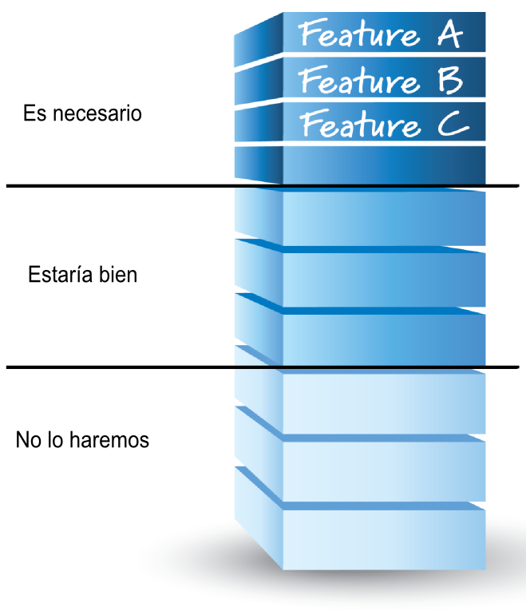

Slide 22
Gestión del flujo hacia el sprint
El grooming en la pila de producto es esencial para una planificación efectiva de cada sprint
Es útil considerar que la pila del producto es una “tubería de requisitos” que fluyen hacia los sprints
  Donde serán diseñados, implementados y probados por el equipo
Conforme los requisitos avanzan por la tubería, se revisan progresivamente mediante el grooming. Para cuando llegan al final deben ser “sprintables”
Ese punto de vista destaca que la entrada y salida de requisitos deben ser fluidas
  Si va lento, al final nos quedamos sin requisitos sprintables
  Si hay demasiados en la tubería, tenemos un inventario grande que posiblemente habrá que rehacer o tirar en el futuro
  Muchos equipos tratan de tener siempre suficientes entradas listas para sprint en la pila de producto como para tres sprints

Slide 23
¿Cuántas pilas?

Slide 24
¿Cuántas pilas del producto?
La regla básica es: “un producto, una pila”
Pero definir producto no es obvio
  ¿Es Impress un producto, o lo es LibreOffice?
Podemos considerar como producto algo de valor, por lo que algún cliente pagaría y que nosotros estamos dispuestos a “empaquetar y vender”
Vamos a ver algunos casos que se pueden dar

Slide 25
Caso 1: Productos grandes. Pilas jerárquicas
Si un producto es grande, podemos tener muchos equipos trabajando
  Igual no es práctico, ni hace falta, que todos compartan la misma pila
Una solución es dividir los equipos por áreas
  Cada área trabaja en algo razonablemente independiente de las otras y que aporta valor identificable al cliente
Basándonos en esta idea, podemos crear pilas jerárquicas
Una pila que describe y prioriza las características a gran escala (p. ej. épicas) del producto
  Con un dueño de producto “global”
Y cada área tiene su propia pila con entradas más detalladas
  Estas pilas de área serán compartidas por los equipos del área

Slide 26
Caso 2: Varios equipos en un producto. Una pila
Si hay varios equipos trabajando en un producto, y este no es muy grande, una pila única nos permite optimizar a nivel de producto
  Cada entrada se prioriza frente a todas las demás del producto
Si cualquier equipo puede abordar cualquier entrada, esta estrategia es la mejor
Si los equipos están especializados, nos haría falta una pila por equipo
En la práctica no creamos una pila por equipo, sino que tenemos una pila compartida con una “vista” de la misma para cada equipo
  Esto tiene algunas ineficiencias. Por eso muchas organizaciones tratan de que los equipos sean lo más intercambiables posible

Slide 27
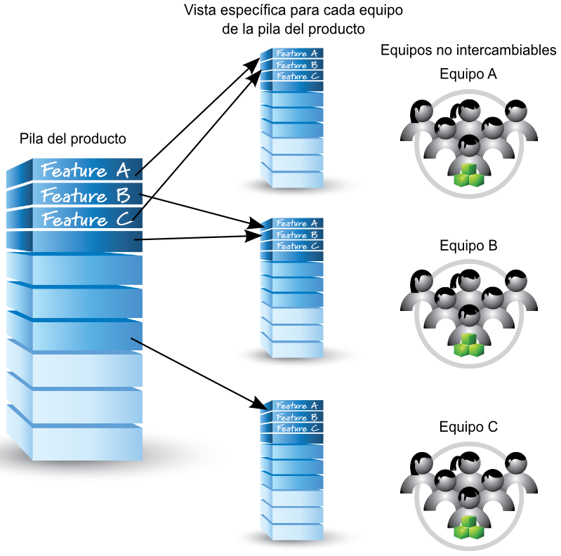

Slide 28
Caso 3: Un equipo en muchos productos
Lo ideal es 1 pila por producto, y 1..N equipos por pila
Si un equipo tiene que trabajar en distintos productos, tendrá distintas pilas
  Esto es en general poco eficiente, pero a veces inevitable
Una opción es que en cada sprint el equipo trabaje solamente en entradas de una de las pilas
Si no es posible, podemos intentar mezclar las M pilas en una (los dueños de producto tendrán que coordinarse)
  Incluso si las mantenemos separadas, alguien tendrá que priorizar las entradas de entre las M para los sprints

Slide 29
Bibliografía
Kenneth S. Rubin. Essential Scrum. A practical guide to the most popular agile process
  Chapter 6 (Product Backlog)

Slide 30


